Slide 1
第六章 输入输出系统
计算机系统中除了需要有CPU，内存以外，还需要有用于实现信息输入、输出和存储功能的设备。
I/O系统管理的主要对象是I/O设备，对应的设备控制器和I/O通道。
I/O系统管理是OS中最复杂且与硬件紧密相关的部分。

Slide 2
6.1 I/O系统的基本功能
隐藏物理设备的细节
I/O设备的类型非常多，而且差异性大，为了对设备进行控制，要为它们配置相应的设备控制器。
与设备无关性
在隐藏物理设备细节的基础上实现。用户不仅能使用抽象的I/O命令，还可使用抽象的逻辑设备名来使用设备。
操作系统|设备管理
<number>

Slide 3
提高处理机和I/O设备的利用率
对I/O设备进行控制
  采用轮询的可编程I/O方式
  采用中断的可编程I/O方式
  直接存储器访问方式
  I/O通道方式
确保对设备的正确共享
错误处理
操作系统|设备管理
<number>

Slide 4
I/O的层次结构和模型
I/O的层次结构
  用户层I/O软件
  设备独立性软件
  设备驱动程序
  中断处理程序
操作系统|设备管理
<number>

Slide 5
设备的类别
  按传输数率
    低速
    中速
    高速
  从设备的共享属性分类
    独享设备
    共享设备
    虚拟设备：通过SPOOLING技术把独享设备改造为共享设备，以提高利用率。
  按信息交换的单位分类
    字符设备(数据的输入输出以字符为单位,不可寻址)
    块设备(信息的存取以块为单位,可寻址)
  设备分类的目的：简化设备管理程序
操作系统|设备管理
<number>

Slide 6
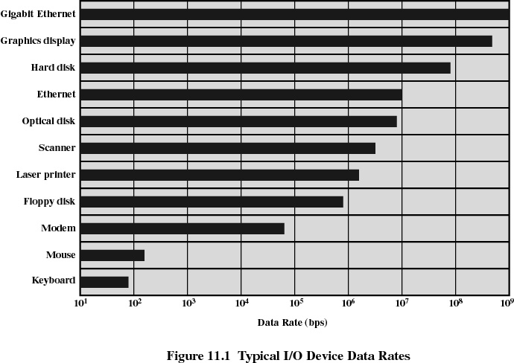
操作系统|设备管理
<number>

Slide 7
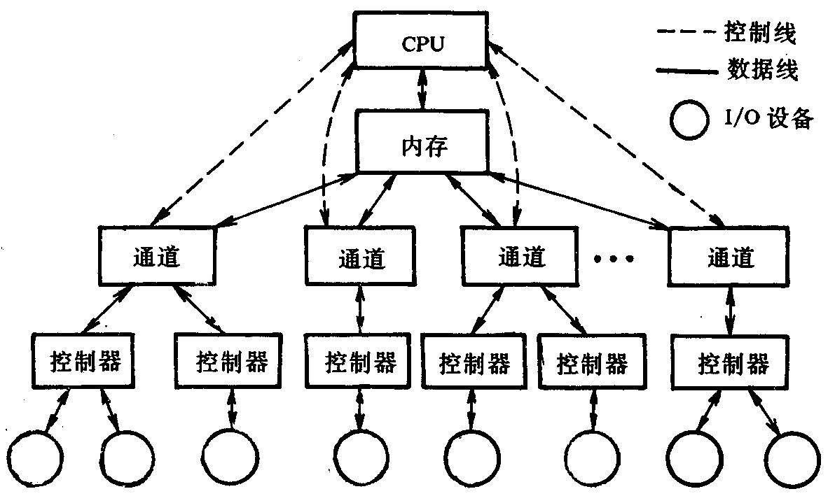
操作系统|设备管理
<number>
通道结构的计算机硬件组织

Slide 8
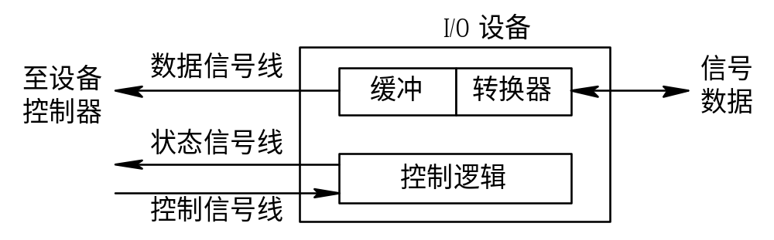
设备与控制器之间的接口
操作系统|设备管理
<number>

Slide 9
设备控制器
设备控制器是一个可编址设备，分为字符设备控制器和块设备控制器，控制一个或多个I/O设备，实现I/O设备和计算机之间的数据交换，是CPU与I/O设备间的接口。
  功能
    接收和识别命令：命令寄存器和译码器
    数据交换：数据寄存器
    设备状态的了解和报告：状态寄存器
    地址识别：地址寄存器
    数据缓冲:协调I/O设备与CPU、内存速度的差异
    差错控制：保证数据输入的正确性
操作系统|设备管理
<number>

Slide 10
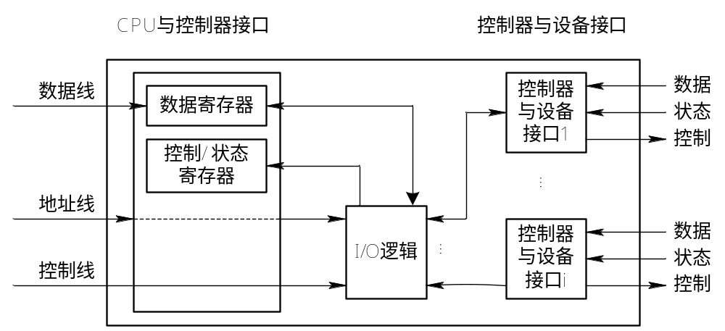
  设备控制器的组成
    设备控制器与处理机的接口
      数据线（数据寄存器、控制/状态寄存器）
      地址线
      控制线
    设备控制器与设备的接口(一个设备控制器可以连接多个设备)
      数据信号
      控制信号
      状态信号
    I/O逻辑：实现对设备的控制 ,它通过控制线与处理机交互,处理机利用该逻辑向控制器发I/0命令,I/O逻辑对收到的命令进行译码
操作系统|设备管理
<number>

Slide 11
5.1.3 I/O通道
1. I/O通道(I/O Channel)设备的引入
操作系统|设备管理
<number>
使一些原来由CPU处理的I/O任务转由通道来承担，从而把CPU从繁杂的I/O任务中解脱出来。
不仅数据的传送独立于CPU，而且希望有关对I/O的组织、管理和结束处理尽量独立。
在设置通道后，CPU只需向通道发送一条I/O指令，通道收到指令后，便从内存中取出要执行的通道程序，然后执行该通道程序，仅当通道完成了规定的I/O任务后，才向CPU发出中断信号。

Slide 12
I/O通道是一种特殊的处理机，它具有执行I/O指令的能力，并通过执行通道程序来控制I/O操作。
I/O通道又与一般的处理机不同，主要表现在以下两个方面：
一是其指令类型单一，其所能执行的命令，主要局限于与I/O操作有关的指令；
再就是通道没有自己的内存，通道所执行的通道程序是放在主机的内存中的，
操作系统|设备管理
<number>

Slide 13
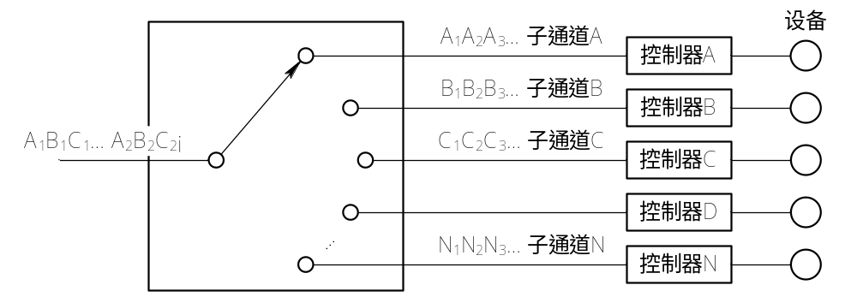
2. 通道类型
1) 字节多路通道(Byte Multiplexor Channel)
操作系统|设备管理
<number>
图 5-3 字节多路通道的工作原理

Slide 14
2) 数组选择通道(Block Selector Channel)
字节多路通道不适于连接高速设备，这推动了按数组方式进行数据传送的数组选择通道的形成。
操作系统|设备管理
<number>
3) 数组多路通道(Block Multiplexor Channel)
它含有多个非分配型子通道， 因而这种通道既具有很高的数据传输速率，又能获得令人满意的通道利用率。也正因此，才使该通道能被广泛地用于连接多台高、中速的外围设备，其数据传送是按数组方式进行的。

Slide 15
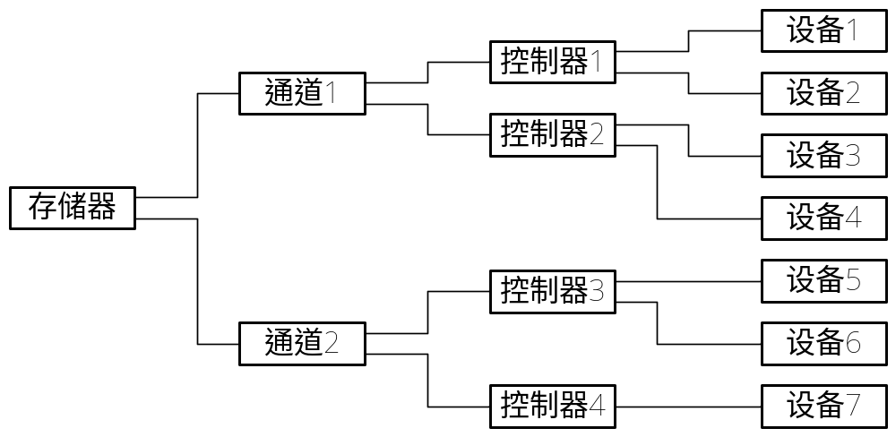
3. “瓶颈”问题
操作系统|设备管理
<number>
图 5-4 单通路I/O系统

Slide 16
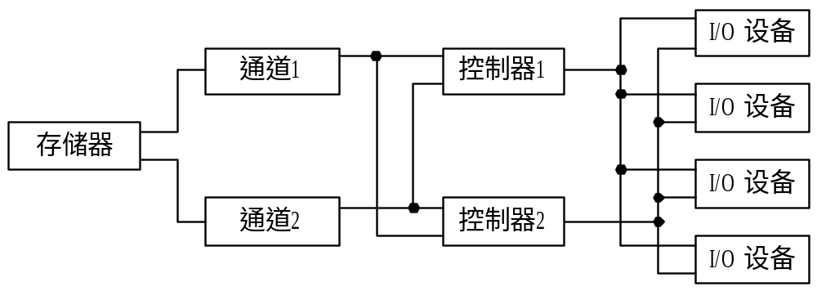
操作系统|设备管理
<number>
图 5-5 多通路I/O系统

Slide 17
6． 3 中断机构和中断处理程序
操作系统|设备管理
<number>
中断是指CPU对I/O设备发来的中断信号的一种响应。
陷入是由CPU内部事件所引起的中断。
中断和陷入的主要区别是信号的来源是来自CPU外部，还是CPU内部

Slide 18
中断向量表
中断号 | 中断处理程序入口地址
操作系统|设备管理
<number>
I/O设备发出中断请求信号
中断控制器确定该请求的中断号
中断处理程序的入口地址
查找向量表
对中断源的处理方式
  1、屏蔽中断
  2、嵌套中断

Slide 19
  中断处理过程
    设备完成I/O操作后，给CPU发中断请求,CPU去执行中断处理程序,其过程如下:
      测定是否有未响应的中断信号
      保护被中断的进程的CPU现场
      转入相应的设备处理程序
      中断处理
      恢复被中断进程的现场
操作系统|设备管理
<number>

Slide 20
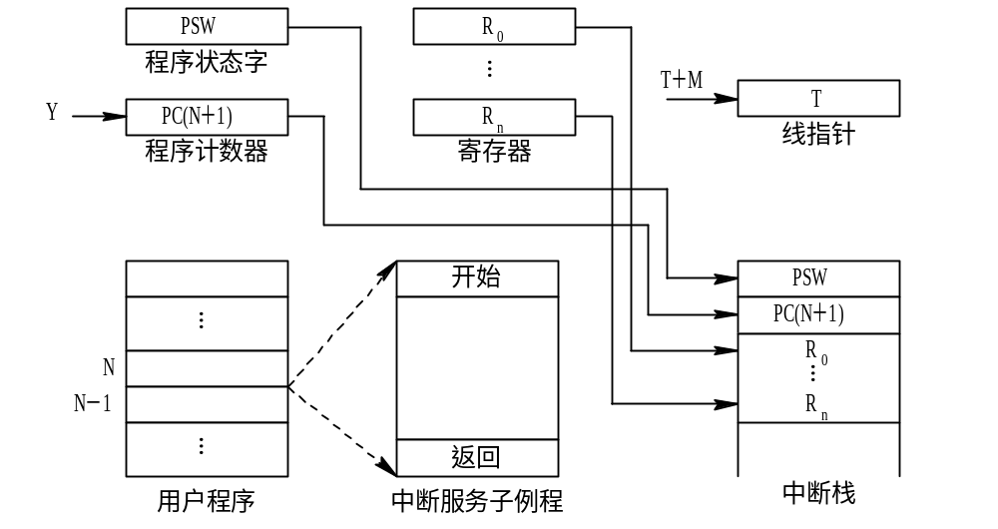
操作系统|设备管理
<number>
图 6-10 中断现场保护示意图

Slide 21
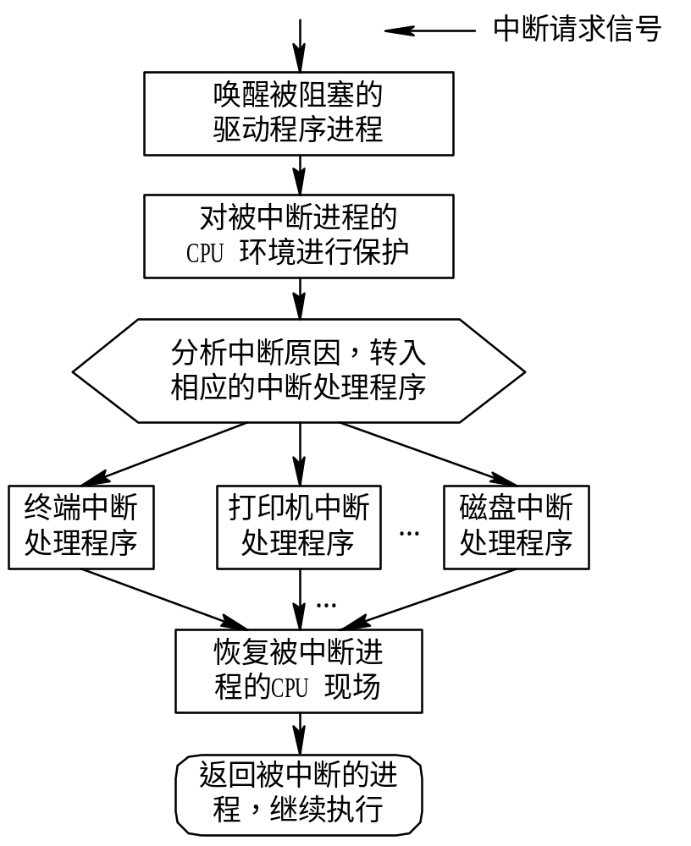
操作系统|设备管理
<number>
图 6-21 中断处理流程

Slide 22
6．4 设备驱动程序
操作系统|设备管理
<number>
驱动程序是驱动物理设备和DMA控制器或I/O控制器等直接进行I/O操作的子程序的集合，是I/O进程与设备控制器之间的通信程序。
主要任务：
  接收上层软件发来的抽象要求，把它转化为具体要求后，发送给设备控制器，启动设备去执行
  将由设备控制器发来的信号传送给上层软件。

Slide 23
设备驱动程序的功能
  将接收到的抽象要求转换为具体要求
  检查用户I/O请求的合法性，了解I/O设备的状态，传递有关参数，设置设备的工作方式
  发出I/O命令，启动分配到的I/O设备，完成指定的I/O操作
  及时响应由控制器或通道发来的中断请求，再根据其中断类型调用相应的中断处理程序进行处理
  对于设置有通道的计算机系统，驱动程序还能根据用户的I/O请求，自动地构成通道程序。
操作系统|设备管理
<number>

Slide 24
设备处理方式
  为每一类设备设置一个进程，专门用于执行这类设备的I/O操作。
  在整个系统中设置一个I/O进程,专门负责对系统中所有各类设备的I/O操作
  不设置专门的设备处理进程,而是为各类设备设置相应的设备驱动程序,让用户进程或系统进程调用
操作系统|设备管理
<number>

Slide 25
设备驱动程序的特点
  它主要是在请求I/O的进程与设备控制器之间的一个通信和转换程序
  驱动程序与I/O设备的硬件特性紧密相关，因而对不同类型的设备应设置不同的驱动程序。
  与I/O控制方式紧密相关
  与硬件紧密相关，其中一部分必须用汇编语言编写，有很多驱动程序的基本部分，已经固化在ROM中
  驱动程序应允许可重入
操作系统|设备管理
<number>

Slide 26
设备驱动程序的处理过程
  设备驱动程序分两大部分,一部分是驱动I/O设备工作,一部分是设备中断处理程序,I/O处理过程如下:
    将上层的抽象要求转换为设备控制器认识的具体要求
    检查I/O请求的合法性
    读出和检查设备的状态
    传送必要的参数
    启动I/O设备
操作系统|设备管理
<number>

Slide 27
6． 2 I/O 控制方式
操作系统|设备管理
<number>
选择和衡量控制方式的原则：
  速度高且安全
  系统开销小
  使I/O设备尽量忙，CPU等待时间少

Slide 28
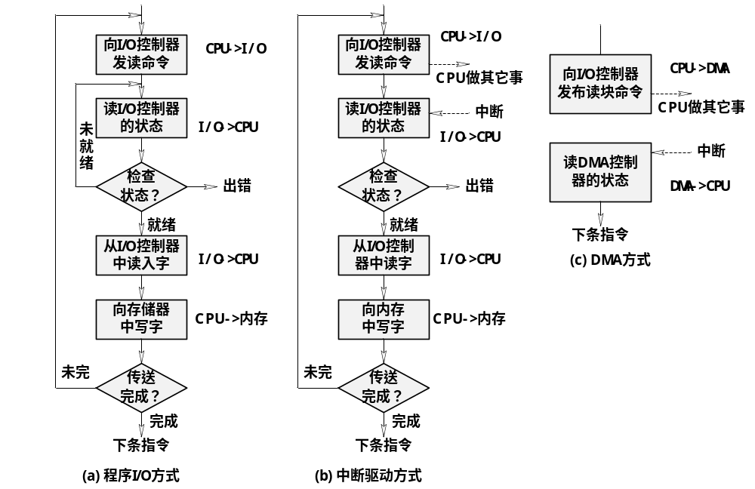
控制流程
操作系统|设备管理
<number>

Slide 29
DMA方式
  在外围设备和内存之间开辟直接的数据交换通路。信息的传送方向，传送的源地址和目的地址及传送长度都由CPU控制。
  特点
    数据传输的基本单位是数据块
    数据直接从设备到内存
    仅在传送开始和结束时才需CPU干预，传送过程在控制器的控制下完成。
操作系统|设备管理
<number>

Slide 30
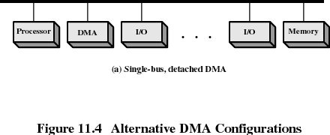
操作系统|设备管理
<number>

Slide 31
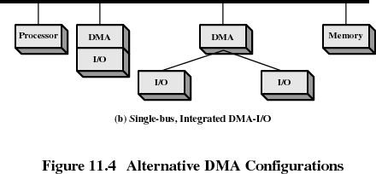
操作系统|设备管理
<number>

Slide 32
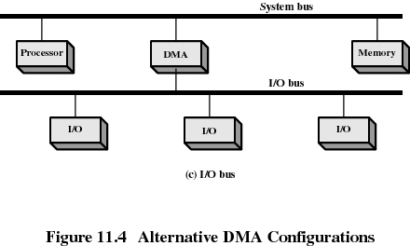
操作系统|设备管理
<number>

Slide 33
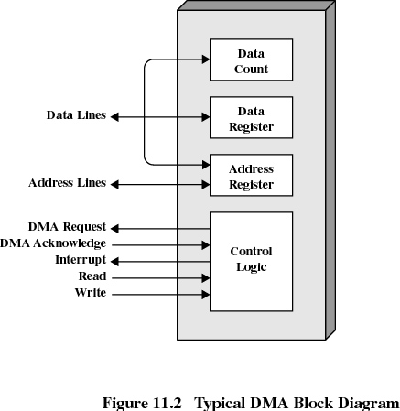
操作系统|设备管理
<number>

Slide 34
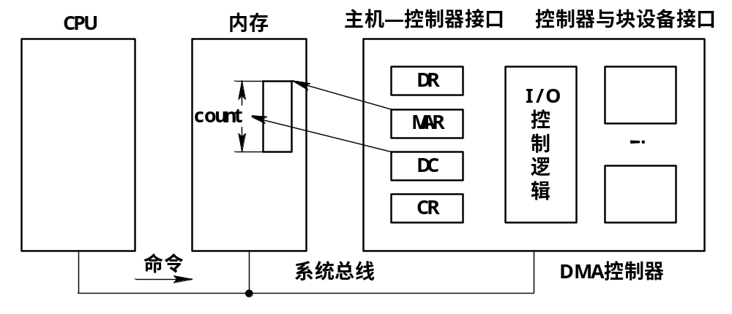
  DMA控制器的组成
    DMA的四类寄存器：命令/状态寄存器CR、内存地址寄存器MAR、数据寄存器DR和数据计数器DC。
  工作过程
操作系统|设备管理
<number>

Slide 35
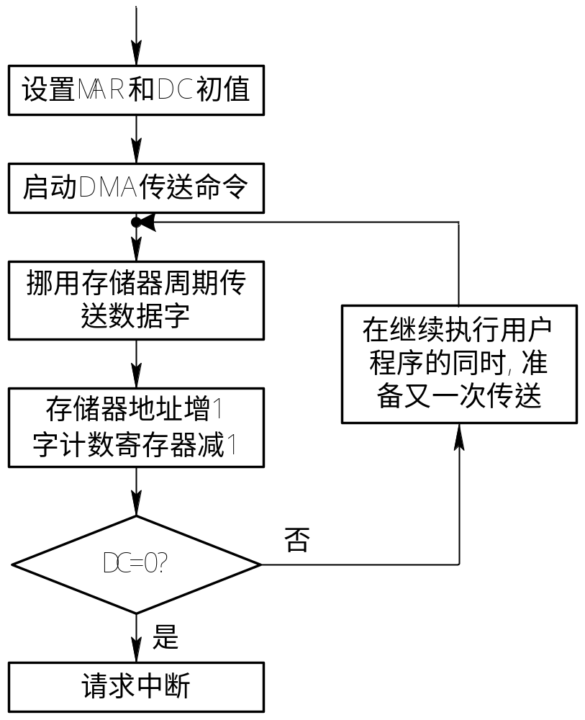
3. DMA工作过程
操作系统|设备管理
<number>
DMA方式的工作流程

Slide 36
I/O通道控制方式
  通道是一个独立于CPU的专管I/O控制的处理机，它控制设备与内存直接进行数据交换。通道的启动由CPU发指令执行。
  通道类型
    字节多路通道(一个主通道控制多个子通道,子通道按时间片循环使用主通道,一次一个字节数据传输)
    数组选择通道(一个通道接多个设备,但是一段时间内只能执行一道通道程序)
    数组多路通道(1,2两中类型的结合体)
操作系统|设备管理
<number>

Slide 37
  多通路I/O系统
    单通路I/O系统:(有瓶颈)
    多通路I/O系统:(解决瓶颈)
  通道程序
    通道是通过执行通道程序，并与设备控制器来共同实现对I/O设备的控制的。通道程序是由一系列的通道指令所构成。
操作系统|设备管理
<number>

Slide 38
2. 通道程序
操作码。
(2) 内存地址。
(3) 计数。
(4) 通道程序结束位P。
(5) 记录结束标志R。
操作系统|设备管理
<number>

Slide 39
操作 | P | R | 计数 | 内存地址
WRITE | 0 | 0 | 80 | 813
WRITE | 0 | 0 | 140 | 1034
WRITE | 0 | 1 | 60 | 5830
WRITE | 0 | 1 | 300 | 2000
WRITE | 0 | 0 | 250 | 1850
WRITE | 1 | 1 | 250 | 720
操作系统|设备管理
<number>

Slide 40
设备独立性
  应用程序独立于具体使用的物理设备，在应用程序中使用逻辑设备名称来请求使用某类设备。系统在执行时，是使用物理设备名称。
  逻辑设备的引入
    提高系统的可适应性和可扩展性，使用户程序与实际物理设备无关,分配设备时有更多的灵活性。
    易于实现I/O重定向：用于I/O操作的设备可以更换，而不必需该应用程序。
操作系统|设备管理
<number>

Slide 41
设备管理层次结构
操作系统|设备管理
<number>
用户进程
用户空间I/O请求层
设备独立性软件层
设备调度与控制层
硬件

Slide 42
  设备独立性软件
    执行所有设备的公有操作
      对独立设备的分配与回收
      将逻辑设备名映射到物理设备名
      对设备进行保护
      缓冲管理
      差错控制
    向用户层（或文件层）软件提供统一的I/O操作接口
操作系统|设备管理
<number>

Slide 43
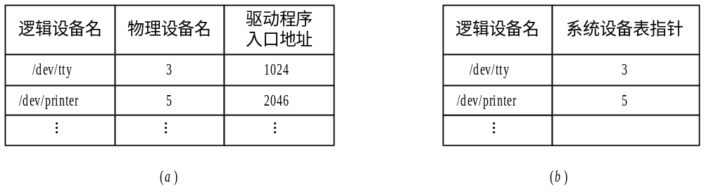
3. 逻辑设备名到物理设备名映射的实现
逻辑设备表
2) LUT的设置问题
操作系统|设备管理
<number>
图 5-18 逻辑设备表

Slide 44
  逻辑设备表LUT（Logical Unit Table）
    联系逻辑设备的名称和物理设备名称的映象表。
    在进行设备分配时，通常是先将系统所拥有的物理设备分配给要求该设备的进程(这个过程是通过查找SDT表获得具体的物理设备)，然后在LUT中建立一个表目,填写逻辑设备名和系统分配的物理设备名,以及驱动程序入口地址.
    LUT的设置方法：整个系统一张或每个用户一张。
操作系统|设备管理
<number>

Slide 45
设备分配
操作系统|设备管理
<number>
当某进程向系统提出I/O请求后，设备分配程序按照一定的策略，把所要求的设备分配给它。为确保CPU与设备之间能进行通讯，还应分配相应的控制器和通道。

Slide 46
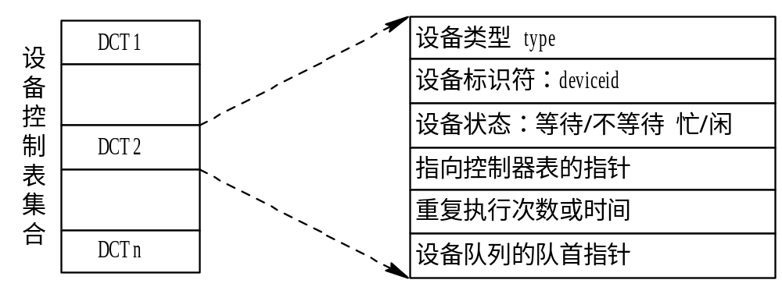
5.4.1 设备分配中的数据结构
1. 设备控制表DCT
操作系统|设备管理
<number>
图 5-16 设备控制表

Slide 47
设备管理中的数据结构
  设备控制表（DCT）： 每台设备一张
    设备标识符
    设备类型
    设备状态
    等待队列指针(指向请求设备而暂时没有成功的进程所排成的队列)
    重复执行的次数和时间(重传一定次数后还不成功就认为数据传送失败)
    I/O控制器指针(指向设备所连接的控制器的控制表)
操作系统|设备管理
<number>

Slide 48
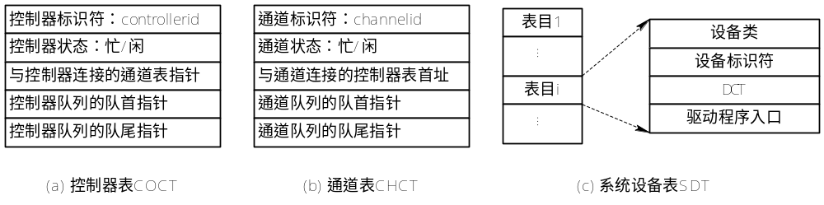
2. 控制器控制表、 通道控制表和系统设备表
操作系统|设备管理
<number>
图 5-17 COCT、 CHCT和SDT表

Slide 49
设备分配时应考虑的因素
  设备的固有属性
    独占设备(设备不能充分利用,可能会引起死锁)
    共享设备(各进程对设备访问的先后顺序，要合理调度)
    虚拟设备(一台物理设备虚拟为多台逻辑设备)
  设备分配算法
    先请求先分配
    优先级高者先分配
  设备分配中的安全性
    进程提出一个I/O请求,获得设备后就把自己阻塞,直到I/O操作结束后才被唤醒.(在I/O过程中不能再请求其他设备,没有了请求保持条件)
    多请求方式(一个进程可同时请求多个I/O设备,可能会死锁,所以在分配时要计算安全性)
操作系统|设备管理
<number>

Slide 50
设备分配程序
  分配设备(物理设备名→SDT中查找DCT得到相关信息,并作相应处理)
  分配控制器(通过DCT→COCT,根据COCT中的信息作相应处理)
  分配通道(COCT→CHCT,根据CHCT中的信息作相应处理)
  算法描述
    仅适用于单路的I/O系统：只有一条通路与内存相连.
    只有上面三次请求都成功整个分配才成功.
  对分配程序的改进
    增加设备独立性,可以在SDT中顺序找出所有同类型的设备,只要状态空闲,就分配第一次找到的.
    多通路,对控制器和通道都实现多次查找,找出空闲的设备并分配
操作系统|设备管理
<number>

Slide 51
进程P来的I/O请求
搜索SDT找到DCT指针
查DCT，该设备忙？
n y
检查安全性，是否安全？ P按分配策略入设备队列
y n P进程等待设备
该设备分配给P
操作系统|设备管理
<number>

Slide 52
查DCT，找到COCT指针
y
控制器忙？ P等待控制器
n
给P分配控制器
查COCT找到CHCT指针
y
通道忙？ P等待通道
n
分配通道
启动I/O
操作系统|设备管理
<number>

Slide 53
SPOOLing技术
  SPOOLing系统
    用一个进程模拟脱机输入时的外围控制机来实现把数据从I/O设备送到高速磁盘
    用一个进程模拟脱机输出时的外围机来实现把数据冲高速磁盘送到I/O设备
  SPOOLING 系统的组成
    输入井和输出井(在磁盘上开辟两个存储空间,分别模拟脱机输入输出时的磁盘,暂存输入输出数据)
    输入缓冲区和输出缓冲区(在内存中开辟两个缓冲区,缓和磁盘和CPU的速度不匹配,输出缓冲区存放输出井来的数据,然后送往I/O设备,输入缓冲区存放I/O设备来的数据,然后再送到输入井)
    输入进程SPi和输出进程SPo
    请求操作队列表。
操作系统|设备管理
<number>

Slide 54
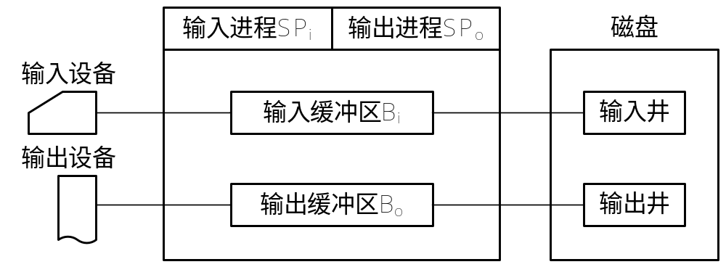
2. SPOOLing系统的组成
操作系统|设备管理
<number>
图 5-19 SPOOLing系统的组成

Slide 55
  工作原理
    例：输入方式 ：
      在系统输入模块收到作业请求输入信号后，输入管理模块中的读进程负责将信息从输入装置读入缓冲区。当缓冲区满时，由写进程写到外存输入井中。重复执行，直到作业输入完毕。
  特点
    提高I/O速度
    将独占设备改造为共享设备
    实现了虚拟设备功能。
操作系统|设备管理
<number>

Slide 56
请求输入
信息 → 缓冲区
N
缓冲区满或结束标志
Y
缓冲区 → 磁盘
N
结束？
Y
调中断处理程序，结束输入
操作系统|设备管理
<number>

Slide 57
6．7 缓冲管理
操作系统|设备管理
<number>
缓冲管理的主要职责是组织好这些缓冲区，并提供获得和释放缓冲区的手段。
缓冲技术
  引入原因：
    提高CPU，I/O设备的并行能力。
    改善CPU和I/O设备间速度不匹配的情况。
    可减少中断CPU的次数，放宽CPU对中断的响应时间。

Slide 58
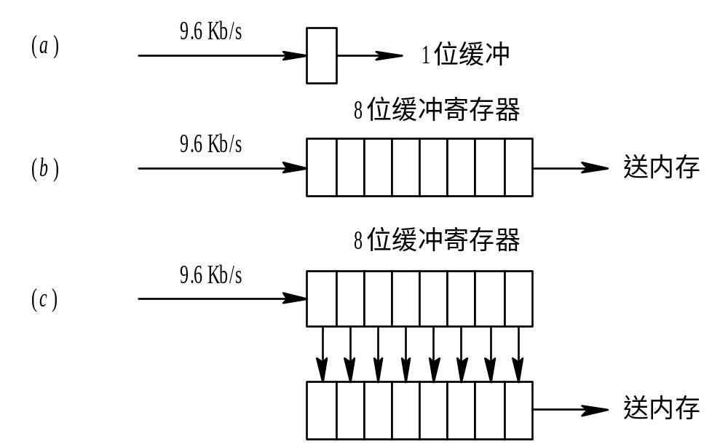
操作系统|设备管理
<number>
图 5-10 利用缓冲寄存器实现缓冲

Slide 59
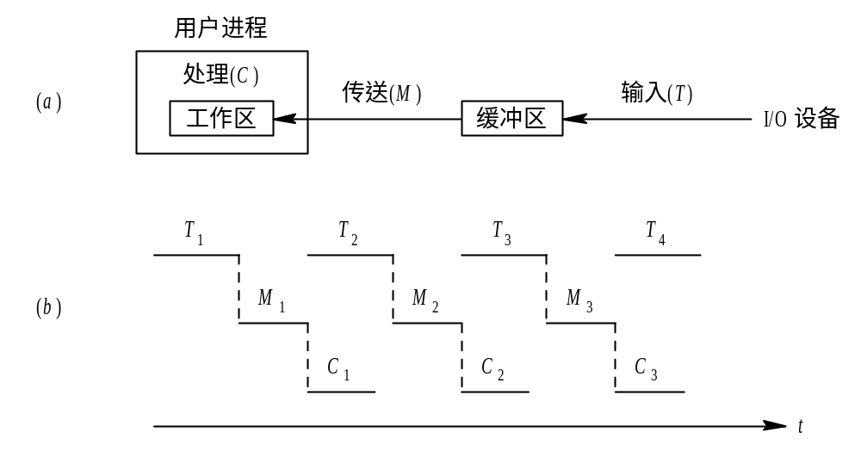
单缓冲和双缓冲
1. 单缓冲(Single Buffer)
操作系统|设备管理
<number>
图 5-11 单缓冲工作示意图

Slide 60
单缓冲和双缓冲
  单缓冲(数据的输入输出都要经过同一个缓冲区,并行得到一定提高)
    设：数据从磁盘—>缓冲区 T
    数据从缓冲区—>用户区 M
    CPU计算时间 C
    则：对数据的处理时间为 max(C,T)+M
操作系统|设备管理
<number>

Slide 61
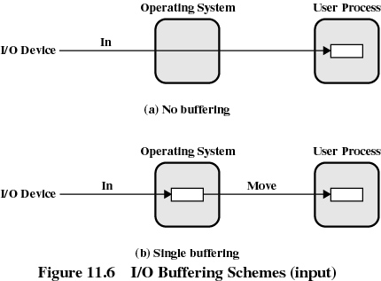
操作系统|设备管理
<number>

Slide 62
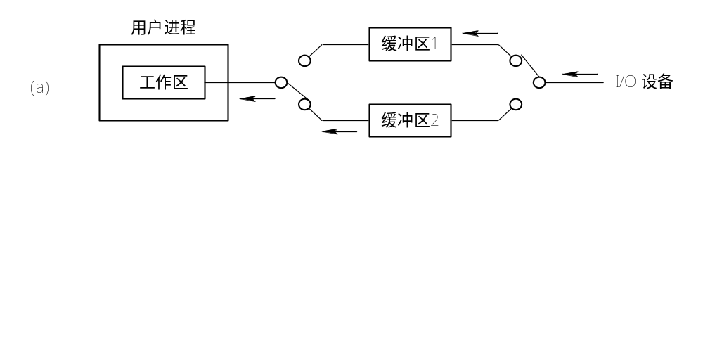
2. 双缓冲(Double Buffer)
操作系统|设备管理
<number>
图 5-12 双缓冲工作示意图

Slide 63
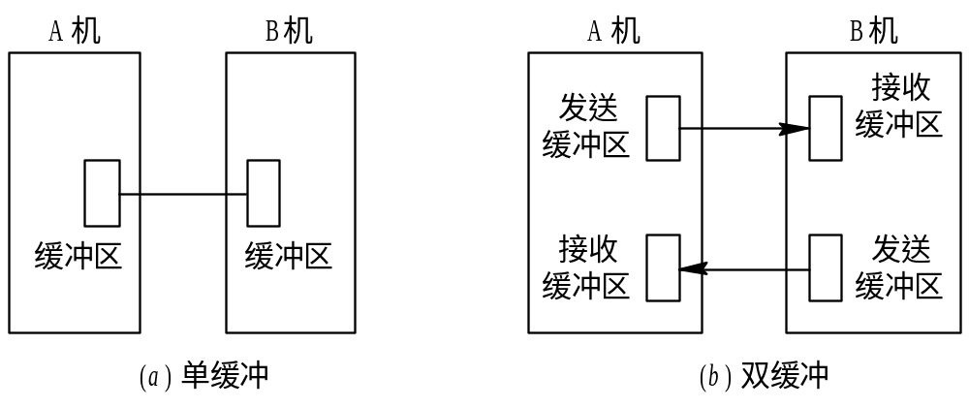
操作系统|设备管理
<number>
图 5-13 双机通信时缓冲区的设置

Slide 64
  双缓冲
    系统处理时间：max(C,T)
    当C<T ：块设备连续输入
    C>T ：CPU进行连续处理
    两个缓冲区可以都作为输入接收区;可以一个作为接收,一个作为发送(如两台计算机的通信,实现双向数据传输);也可以用于一个进程同时于两台I/O设备进行数据传输(如读卡机和打印机).
    并行性得到比较大的提高
操作系统|设备管理
<number>

Slide 65
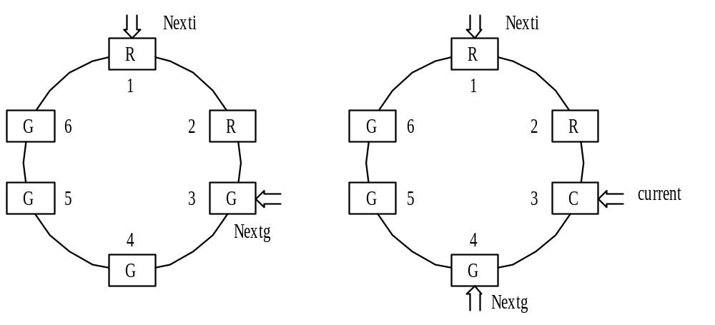
循环缓冲
1. 循环缓冲的组成
操作系统|设备管理
<number>
图 5-14 循环缓冲

Slide 66
循环缓冲
  用几个缓冲区组成一个环形缓冲区，供输入/出共同使用。并行性得到显著提高.
  工作原理
    Nextg：指向装满数据的缓冲区；
    Nexti：指向空缓冲区；
    Current：正在使用的缓冲区单元。
操作系统|设备管理
<number>

Slide 67
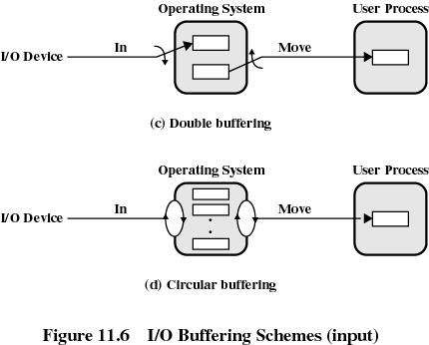
操作系统|设备管理
<number>

Slide 68
  缓冲区的使用
    Getbuf 过程（获取NextG指向的满缓冲,修改Current和NextG指针,并修改缓冲区状态由G到C;获取NextI指向的空缓冲,然后修改NextI指针）
    Releasebuf过程（释放Current指向的缓冲区,修改其状态C变为R;而装满缓冲后,把缓冲区状态由R改为G）
  进程同步
    Nexti 赶上 Nextg：系统受计算限制,所有缓冲区装满数据，输入进程阻塞。
    Nextg赶上Nexti：系统受I/O限制,所有缓冲区为空，输出进程阻塞。
操作系统|设备管理
<number>

Slide 69
缓冲池
  前面讲的缓冲区都对应的是特定I/O和计算进程,这样浪费系统资源.所以引入共用缓冲池,一个缓冲池可以让多个进程共享.
  缓冲池的结构
    把输入和输出多缓冲器结合起来，形成一个既能用于输入，又能用于输出的缓冲器，称为缓冲池。
    空白缓冲队列emq,F（emq）是队首指针,L（emq）是队尾指针;
    装满输入数据的缓冲队列inq,F（inq）,L（inq）
    装满输出数据的缓冲队列outg,F（outg）,L（outg）
操作系统|设备管理
<number>

Slide 70
  工作缓冲区
    收容输入缓冲区hin ；用于收容设备输入的数据
    提取输入缓冲区sin ；用于提取设备输入的数据
    收容输出缓冲区hout ；用于收容CPU输出的数据
    提取输出缓冲区sout ；用于提取CPU输出的数据
操作系统|设备管理
<number>

Slide 71
  对缓冲池的操作
    takebuf（type）：从type所指的队列的队首取出一个缓冲区。
    addbuf (type，number )：将由参数number所指示的缓冲区B，挂在type队列的未尾。
    注意:上面描述的两个过程没有考虑队列的互斥访问,所以具体的对队列的操作有Getbuf和Putbuf来完成.
操作系统|设备管理
<number>

Slide 72
    getbuf (type，number )：从某种类型的队列中获得一缓冲区,对队列的访问是互斥进行的.
每种队列设置用于互斥的信号量MS (type) = 1
每种队列设置描述资源数目的信号量RS (type) = n
Procedure getbuf (int type )
begin
wait (RS(type)) ;//wait RS,和MS可以互换吗?
wait (MS(type));
B(number) = takebuf (type)
Signal (MS(type)) ;//为什么没有对RS的释放,需要吗?
end
操作系统|设备管理
<number>

Slide 73
    putbuf (type，number)：用于释放某个不再需要的或已装满数据的工作缓冲区并将它挂再指定队列的末尾。
Procedure putbuf (type,number )
Begin
wait (MS(type)) ;
addbuf(type, number) ;
Signal (MS(type)) ;
Signal (RS(type)) ;
end
操作系统|设备管理
<number>

Slide 74
  缓冲池工作过程
    收容输入 hin 输入进程输入
      hin = getbuf (emq)//在空队列中获得一缓冲区
      putbuf (inq, hin)//装满后把缓冲区挂在输入队列
    提取输入 sin 计算进程输入
      sin = getbuf (inq) //计算进程从输入队列获得数据
      putbuf (emq, sin)//提取完数据后把缓冲区挂到空队列
    收容输出 hout 计算进程输出
      hout = getbuf (emq)//在空队列中获得一缓冲区
      putbuf (outq, hout)//装满后把缓冲区挂在输出队列
    提取输出 sout 输出进程输出
      sout = getbuf (outq)//获得装满数据的输出缓冲区
      putbuf (emq, sout)//输出完后缓冲区挂到空队列
操作系统|设备管理
<number>

Slide 75
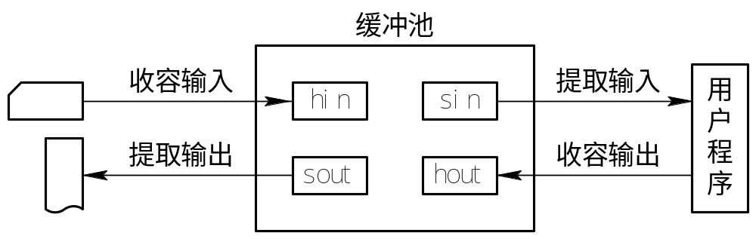
3. 缓冲区的工作方式
操作系统|设备管理
<number>
图 5-15 缓冲区的工作方式

Slide 76
6.8 磁盘管理
磁盘性能简述
  磁盘的组成：盘、磁道、柱面和扇区。
  数据的组织和格式:在磁盘上存放数据,必须先将磁盘格式化.每个扇区600个字节,512的数据,剩下的是控制信息。
  扇区里的信息:标识符字段(定界符号,磁道号,磁头号,扇区号,CRC),数据字段。
  磁盘的类型：固定磁头和移动磁头。
操作系统|设备管理
<number>

Slide 77
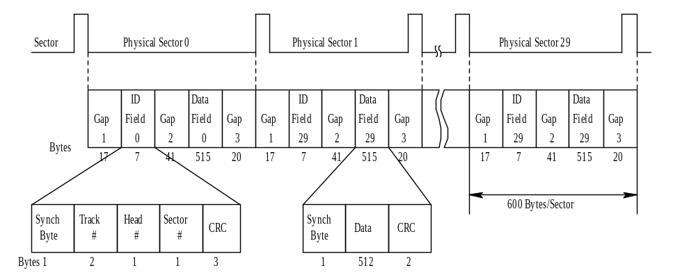
每个扇区实际上记录了600个字节，其中有Gap1、Gap2和Gap3三段间隙，共占78个字节，这些间隙用来调节磁盘高速旋转、磁头定位等方面产生的误差，确保有效数据访问正确。
操作系统|设备管理
<number>
1. 数据的组织和格式
磁盘的格式化

Slide 78
磁盘组的物理特性
柱面l-1
...
柱面0
...
操作系统|设备管理
<number>
盘面0
盘面1
...
盘面2
…
…
…
盘面m-1
...
扇区1
扇区n-1
扇区0
引臂

Slide 79
  磁盘访问时间
    寻道时间(磁头移动到磁道的时间)
      Ts=m(常数,与磁盘驱动器有关)×n+S
      S是启动磁臂的时间,n是移动的磁道数
    旋转延迟时间Tr(指定扇区移动到磁头处时间),磁盘旋转的速度设为r
    数据传输时间Tt(从磁盘读出或写入数据的时间),读的数据设为b,每条磁道的数据为N字节
    寻道和旋转延迟时间占了大头
    访问时间Ta=Ts+1/2r+b/rN
操作系统|设备管理
<number>

Slide 80
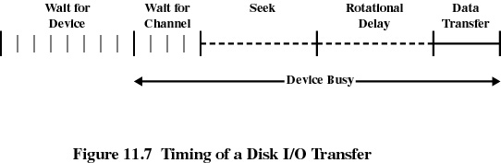
操作系统|设备管理
<number>

Slide 81
磁盘调度算法
  目标：平均寻道时间最短。
操作系统|设备管理
<number>

Slide 82
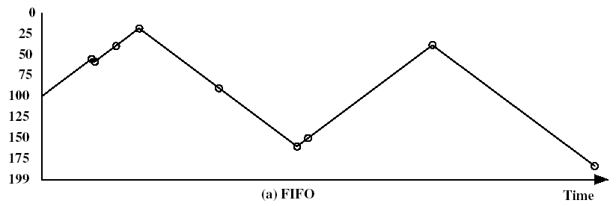
  先来先服务FCFS（First—Come First—Served）
    原理：根据进程请求访问磁盘的先后次序进行调度。
    特点：公平、简单。平均寻道时间长。
操作系统|设备管理
<number>

Slide 83
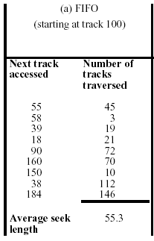
操作系统|设备管理
<number>

Slide 84
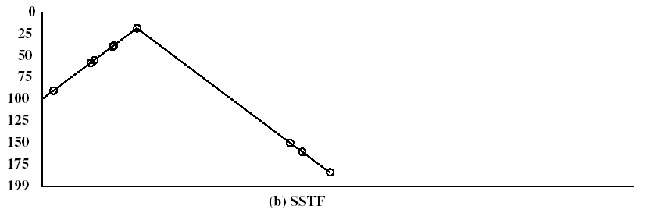
  最短寻道时间优先SSTF（Shortest Seek Time First）
    原理：选择有距当前磁头所在磁道最近的访问磁道的进程。
    特点：寻道时间最短，但导致某些进程发生“饥饿”现象。
操作系统|设备管理
<number>

Slide 85
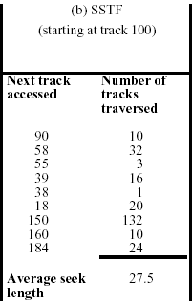
操作系统|设备管理
<number>

Slide 86
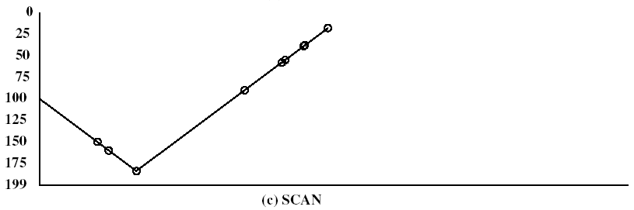
  扫描算法（SCAN）(内到外→外到内)
    原理：选择与当前磁头移动方向一致且距离最近的进程。
    特点：寻道性能较好，避免了进程“饥饿”现象。
操作系统|设备管理
<number>

Slide 87
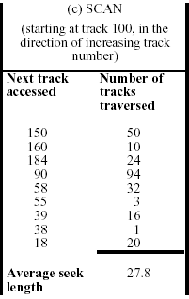
操作系统|设备管理
<number>

Slide 88
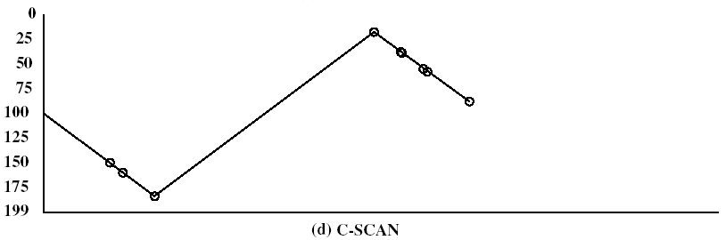
  循环扫描算法（CSCAN）(一直是一个方向)
    规定磁头单向移动。
操作系统|设备管理
<number>

Slide 89
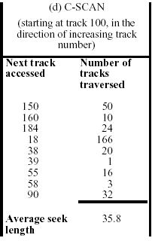
操作系统|设备管理
<number>

Slide 90
  N-Step-SCAN算法
    “磁臂粘着”现象：磁臂停留在某处不动(多个进程长时间请求相同的磁道)。
    将磁盘请求队列分成若干个长度为N的子队列，磁盘调度将按FCFS算法依次处理这些子队列。而每个队列的处理是按SCAN算法，一个处理完毕再处理下一个队列。
  FSCAN算法
    N-Step-SCAN算法的简化，只分为两个队列。
    当前请求I/O的进程队列：SCAN算法
    扫描期间请求的进程队列：FCFS
操作系统|设备管理
<number>

Slide 91
小结
操作系统|设备管理
<number>
  设备分类
  I/O控制方式
  中断技术
  缓冲技术
  设备分配原则和算法
  设备驱动程序

